Slide 1
Как сшить куклу — рукавичку?
БИБЛИОТЕКАРЬ МБОУ «Кощаковская СОШ»
Рязанова Галина Николаевна

Slide 2
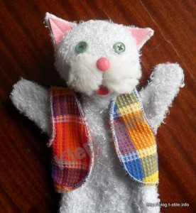
Кукла рукавичка
Кукла рукавичка имеет очень забавное название — бибабо. Изготовить ее не сложно, а радости доставит массу, да и подарить вы можете такую куклу. Рассмотрим процесс изготовления на примере куклы бибабо «Котик».

Slide 3
Начинаем!
Из пушистой ткани или трикотажа выкраиваем:
одна деталь для головы – круг диаметром 10-15 см.
основу — рукавичку — 2 детали.
Не забудьте дать припуски на швы 5-7 мм.

Slide 4
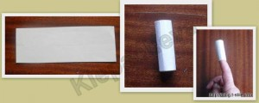
Из полоски картона или бумаги сворачиваем и склеиваем трубочку диаметром, соответствующим размеру указательного пальца руки.

Slide 5
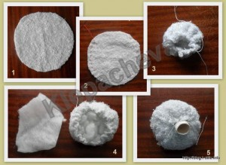
Теперь займемся головой.
По периметру круга проложить сметочную строчку двойной ниткой на расстоянии 7-8 мм от края. Цвет нитки следует выбирать в цвет ткани, я выбрала нитки контрастного цвета, чтобы их хорошо было видно на фотографии.

Slide 6
Стянуть края круга, потянув на нитку, внутрь образовавшегося мешочка положить кусочки синтепона, вставить трубочку-патрон из бумаги, затянуть нитку и завязать концы нитки Шарик для головы готов.

Slide 7
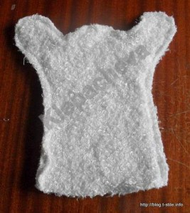
Переходим к рукавичке.
Сложить детали лицевой стороной внутрь и стачать по контуру, оставляя отверстия сверху для головы и снизу для руки.

Slide 8
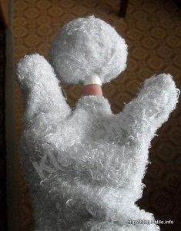
Рукавичку вывернуть и надеть на руку, просунув указательный палец в верхнее отверстие. На указательный палец надеть голову с бумажным патроном.

Slide 9
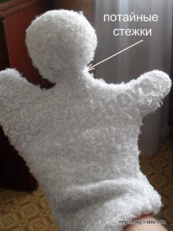
Потайным швом и стежками пришить голову к рукавичке.

Slide 10
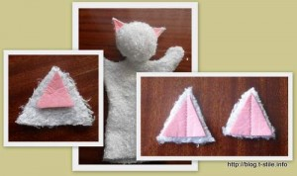
А теперь начинается самое интересное – создание образа куклы.
Ушки из двух деталей основного и розового цвета.

Slide 11
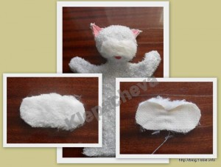
Щечки из пушистого меха ... и маленький красненький язычок

Slide 12
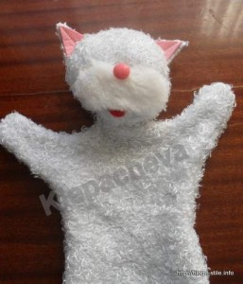
Носик из розовой пуговицы на ножке.

Slide 13
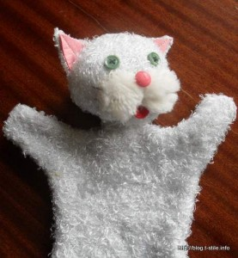
Зеленые глазки из плоских пуговиц и усики из ниток черного цвета.

Slide 14
Ура! Котик готов!
Можно котика и приодеть, например, вот в такую яркую жилетку.

